Slide 1
frag.extract
Beginner Practical by
Florian Rauls, Simon Gimmini, Tobias Neuschäfer at Heidelberg University

Slide 2
Überblick
Aufgabe
Projektzusammenfassung
Ablauf
Chrome Extension
Extraction Model
Ausblick
Lehre

Slide 3
Aufgabe
Entwicklung von
Google Chrome Erweiterung zum Erstellen von Code Fragmenten aus einem Fragen Thread und Speichern von diesen in einer Datenbank (über Frag Edit VSC Erweiterung)
Neuronalem Netz zum Determinieren des besten Codes zu bestimmter Intention

Slide 4
Projektzusammenfassung
Lines of Code:
Pair Programming Sessions: eine (zur Installation des Native Messaging Hosts), sonst oft "soft" Pair Programming über Discord, Telegram
>13 integration tests
Teil | Zeilen
Chrome Extension Skripte | 537 (158 comments)
Chrome Extension HTML | 125
Extraction Model | 81 (71 comments)
Total inkl. ReadMe, JSON (Model) | 913

Slide 5
Ablauf
Erste Struktur von PopUp entwickelt
Kommunikation zwischen Chrome und VSC aufgebaut
Button zum manuellen Auswählen von Fragmenten eingebaut
Design überarbeitet
Funktionalität/Logik der Fragmente in Design umgesetzt
Nutzung des Models zum Voraussagen von Fragmenten
Finales Testen der Funktionen

Slide 6
Chrome Extension - Design
Designfragen:
Wie breit darf das Popup sein?
Wie werden die Komponenten dargestellt?
Chips ("Tags"), Auswahldialoge, andere Schriftarten
Wie kann man im Design Funktionale Anforderungen Umsetzen
Entscheidungen:
Nicht breiter als der "Werberand"
Tags als Tags
Sprache als Auswahl
Code in monospace
Label und Code als verpflichtende Felder um leere und nicht gelabelte Fragmente zu verhindern
Tags können durch einfaches "x-en" entfernt werden
Konträre Icons statt langer Texte

Slide 7
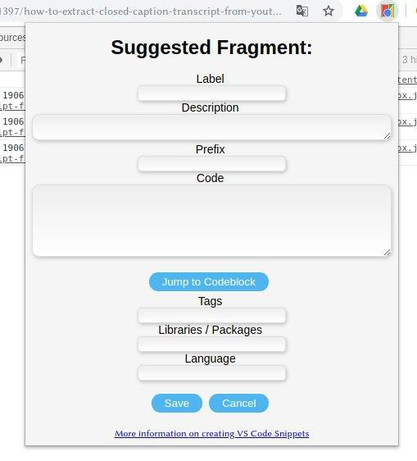
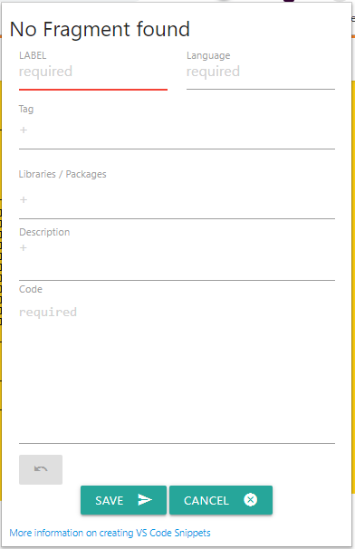
Chrome Extension - Design

Slide 8
Chrome Extension - Funktionalität
Inhalt des Popups wird automatisch gespeichert und bei erneutem Öffnen geladen
Alle Fragment Attribute werden entweder automatisch befüllt oder es werden Vorschläge gemacht
Man kann zum ausgewählten Codeblock auf der Seite scrollen und jeden Codeblock manuell auswählen
Native Messaging Protocol zur Übertragung der Fragmente
NM-Host wird durch VSC-Erweiterung installiert
Host empfängt Fragmente aus Google Chrome und verarbeitet diese für die Datenbank

Slide 9
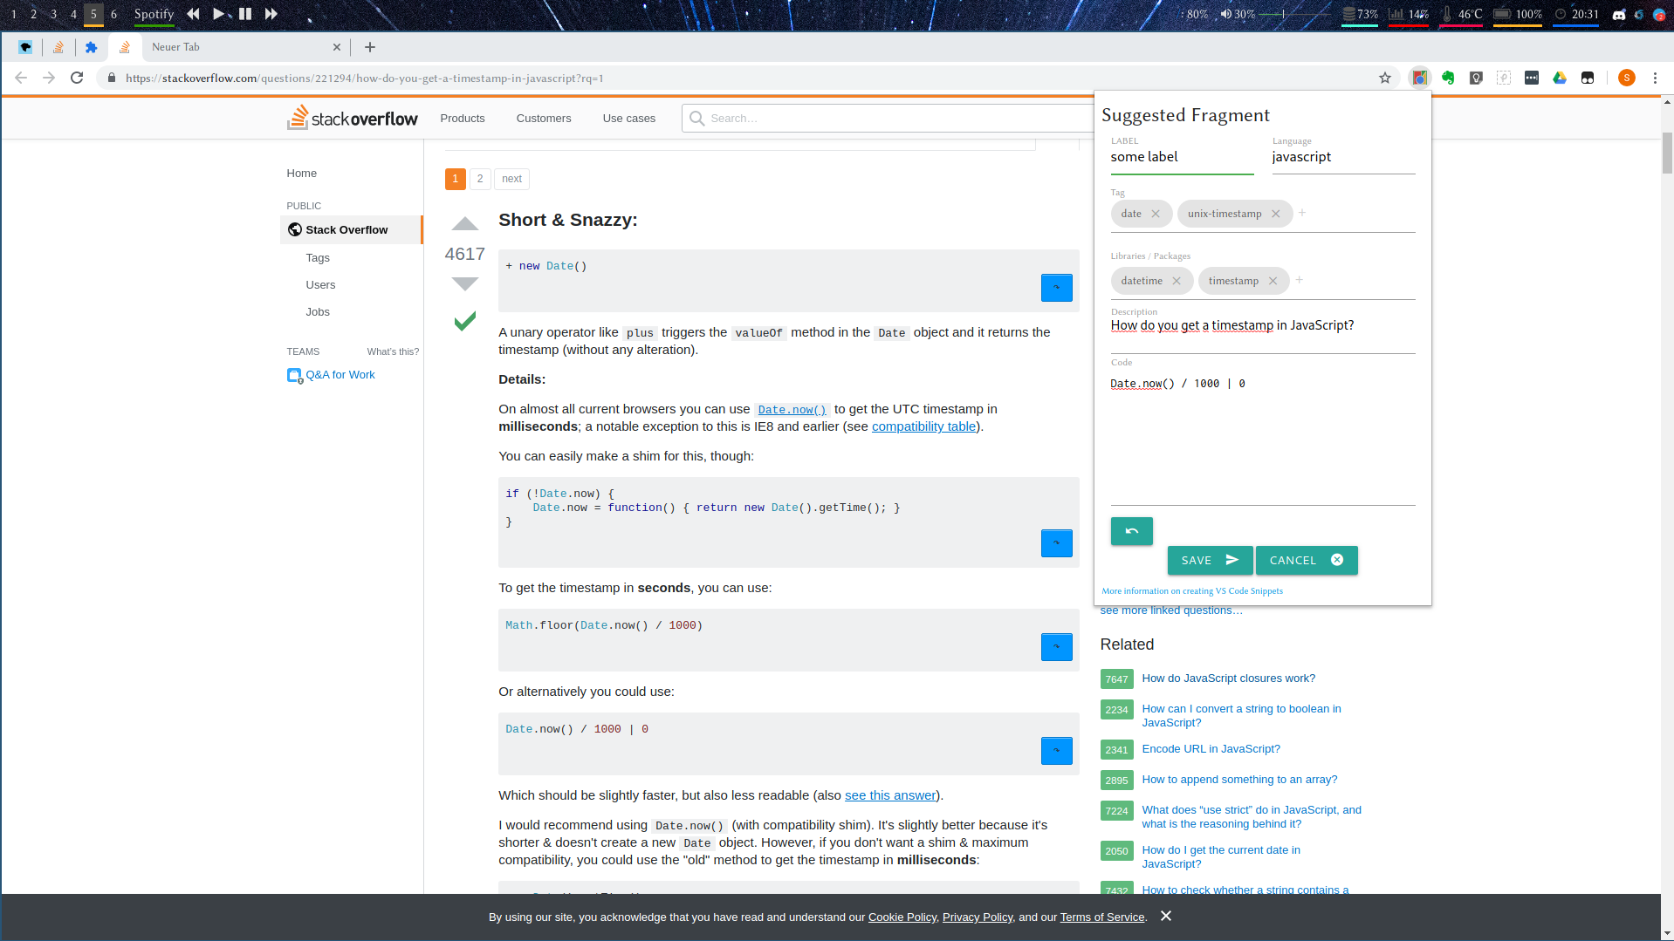

Slide 10
Extraction Model
Grundidee:
Datensatz (CoNaLa-Corpus) mit folgendem Inhalt:
"Intent" in natürlicher Sprache
Zugehöriges Code Fragment
Datensatz als Trainingsgrundlage für ein Neuronales Netz
NN unterstützt den User bei der Auswahl der Fragmente
Probleme:
Ein in bspw. Python oder R trainiertes Model nicht nur in JavaScript, sondern gleich in einer Chrome Extension einbinden
Training in JavaScript theoretisch möglich, aber wirft Probleme im Bereich Performanz auf
Preprocessing muss in JavaScript reproduzierbar sein, um Daten zur Bewertung einzuspeisen
Komplexes Problem erfordert ein komplexes Model --> Trotzdem muss die Auswertung am Ende performant sein

Slide 11
Export nach JavaScript
Theorie:
Training des Neuronalen Netzes in Python (bspw. mit Keras)
Abspeichern des Models in .h5-Format
Konvertieren in TensorFlow.js-Format
Laden des Models in der Extension
Predictions in der Extension möglich

Slide 12
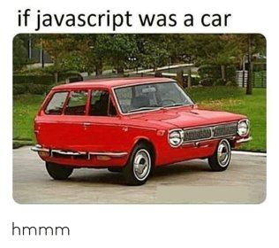
Export nach JavaScript
Auf TensorFlow.js übertragbar
Praxis:
https://me.me/i/if-javascript-was-a-car-hmmm-934b5ba923ae40abbad65a53f5e0f02e

Slide 13
Export nach Javascript
Probleme -> Lösungen:
Laden des Models erweist sich als sehr trickreich, da dies ausschließlich über eine URL möglich ist -> Hosting per GitHub-Pages
TensorFlow.js lange nicht so ausgereift wie Keras/TensorFlow (Layer fehlen) -> Langes herumprobieren mit verschiedenen Layern und Stöbern in der Dokumentation
Laden von Objekten erzeugt Promises, welche abgewartet werden müssen -> Nutzen von async-Funktionen
Preprocessing -> Siehe nächster Abschnitt

Slide 14
Preprocessing
Beispielhafter Ablauf:
Intent: "How to loop in Python?"
Code: "for i in range(0, 10): print("Do stuff")"
-> "how to loop in python border_symbol for i in range 0 10 print do stuff"
[2, 3, 4, 6, 12, 1, 44, 77, 32, 98, 555, 0, 0, 0, 0, 0,0]
75,32156 %iges Match
Zusammenfügen + lower() + Sonderzeichen entfernen
Tokenization + Padding auf feste Länge
Einspeisen + Vorhersage des Models

Slide 15
Preprocessing
Problem:
Daten müssen in derselben Form zum Zeitpunkt der Prediction dem Neuronalen Netz vorliegen, wie sie beim Training vorlagen -> Tokenization muss reproduzierbar sein
Lösung:
Beim Erstellen der Tokens in Python wird ein Dictionary erstellt, welche Worte zu ihrem Index mappt -> Abspeichern im JSON-Format
Laden beim Start der Extension und algorithmisch den Vorgang der Tokenization nachvollziehen (inklusive Padding etc.)

Slide 16
Performanz
Problem:
Teilweise über 30 Codeblöcke auf einer Stackoverflow Seite vorhanden
Auswertung erfordert viel Zeit, wodurch die Erfahrung des Endnutzers verschlechtert wird
Lösung:
Ausschließlich Betrachtung einer festen Anzahl an Codeblöcken (zurzeit die obersten 5), welche in Betracht gezogen werden
Dadurch entsteht einheitliche Nutzererfahrung, egal welche Seite er öffnet
Zudem besteht die Annahme, dass wenn sich die gesuchte Antwort nicht bereits in den 5 Antworten mit den meisten Votes wiederfindet, dass das eigene Problem zu speziell ist bzw nicht auf den Titel der Page passt und ohnehin manuell gesucht werden muss

Slide 17
Ausblick
Parametrisierungsalgorithmus von Frag Edit funktioniert gut in Tests mit Fragmenten, die aus Stackoverflow erstellt wurden -> zukünftig möglicherweise automatische Anwendung des Algorithmus auf neue Fragmente, die von der Chrome Erweiterung kommen
Portierung der Chrome Erweiterung für Mozilla Firefox ist möglich
Aufgrund der gegebenen Daten (geringe Qualität) ist das Model noch unzuverlässig, auch wenn es immer wieder gute Ergebnisse liefert -> qualitativ hochwertigere Daten würden die Zuverlässigkeit steigern
Infrastruktur bereits gegeben -> es könnte bspw. ein Crawler eingesetzt werden, der mehr Daten generiert
Workarounds im Bereich TensorFlow.js könnten Zugriff auf ein hochwertigeres Netz bieten -> Würde die Zuverlässigkeit ebenfalls steigern

Slide 18
Lehre
Besser in neue Sprache einarbeiten anstatt nur von Beispielen ausgehend nach Vermutungen zu coden
Probleme nicht stur von nur einer Seite aus angehen
Nutzung einer festen Bibliothek für Tokenization in Python ist nicht reproduzierbar in JavaScript
Schreiben eines einfachen, eigenen Ansatzes wäre effektiver und zeitsparender gewesen
Nicht auf die Dokumentation von Bibliotheken verlassen
Materialize nicht aktuell und lückenhaft
TensorFlow.js nicht sauber strukturiert/vollständig
Googles Native Messaging Beispiel nicht funktionsfähig

Slide 19
Referenzen
Github Repository
Materialize Library
TensorFlow.JS

